Slide 1




J
Reto #7
Materiales
(Herencia y Polimorfismo)
Equipo 6
Contreras Martínez Alan Gael
Gómez Rosales Roberto Josué.
Guzmán Fernández Andrés Rogelio
Martínez Ruiz Abdiel Barush
Santos Mateos Oswaldo

Slide 2
Estructura del Reto
Resultado
Libro
Padre
Hijos
Material
+ mostrarInformacion()
- titulo, autor : string
DVD
- anio : int
+ getTitulo()
+ getAutor()
+ getAnio()
+ setTitulo()
+ setAutor()
+ setAnio()
+ mostrarInformacion()
+ mostrarInformacion()(abstracto)
Revista
+ mostrarInformacion()

Slide 3
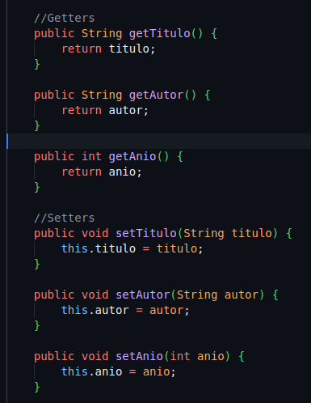
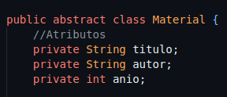
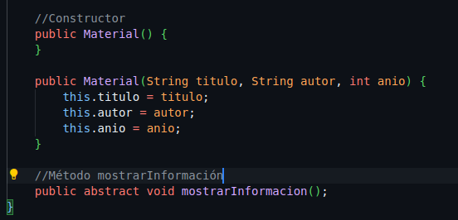
Estructura del Reto
Resultado
Clase Material
Se creó la clase Material, con los atributos título, autor y año. Material es una clase abstracta, por lo que contiene:
Atributos
Métodos concretos (Getters y Setters)
Métodos abstractos
También cuenta con un constructor para usar super en las demás clases.
Getters / Setters
Atributos
Constructor y Métodos concretos

Slide 4
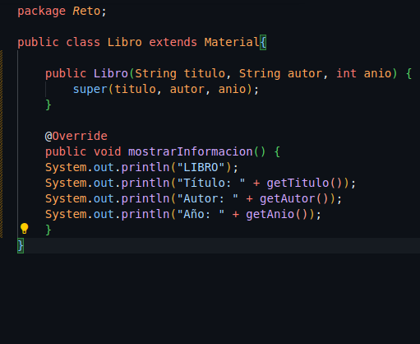
Estructura del Reto
Resultado
Clase Libro, Dvd y Revista
Estas clases heredan los atributos de Material. Lo único que hacen es usar @override para redefinir el método mostrarInformación() (polimorfismo). También tienen un constructor que les manda con super a la clase Material sus atributos para la declaración.
Constructor con super
Definir método abstracto

Slide 5
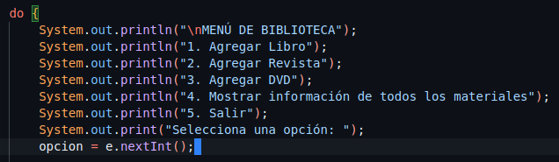
Estructura del Reto
Resultado
Clase MainApp
Contiene al main. Contiene un menú sencillo para agregar cualquier tipo de material elegido y definido por el usuario para almacenarlos en un ArrayList e imprimirlos con el método mostrarInformación().

Slide 6
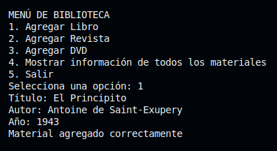
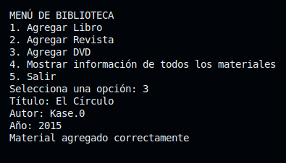
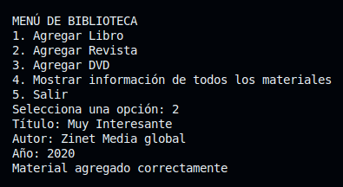
Estructura del Reto
Resultado
Agregar Libro
Agregar DVD
Agregar Revista

Slide 7
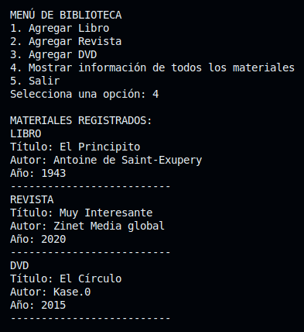
Estructura del Reto
Resultado
Impresión Final

